Slide 1



Analisis Pola Penyebaran Narasi Politik pada Aplikasi X
Kelompok 6
Program Studi :
Dosen Pengampu :
Fahmi Alfayadh: 5054251015
Mahardika Indra Pratama Ilyasa: 5054251045
Dafa aufa affif: 5054251022
Rekayasa Kecerdasan Artifisial
Dini Adni Navastara, S.Kom, M.Sc.
Notes:
1

Slide 2
1. Sumber Data
Data berasal dari sample data tweet yang difilter khusus keyword ganjar, prabowo, dan anies pada periode kampanye pilpres 2024 yang disediakan oleh Drone Emprit
Keterbatasan akses data secara lengkap dikarenakan kebijakan aplikasi X yang melarang menyebarkan dataset mereka secara bebas.
Notes:
2

Slide 3


2. Ringkasan Dataset
Metrik
Nilai
Total Tweet
1.002
Ganjar
Akun Unik
584
334 tweet · 255 akun · 34 retweet · 54 reply/mention
Rentang Waktu
22 menit (17:59–18:21 UTC)
Tanggal
2024-01-04
Total Retweet
563 (56,2%)
Tweet per Query
334
Prabowo
Anies
334 tweet · 199 akun · 227 retweet ·
282 reply/mention
334 tweet · 187 akun · 302 retweet · 325 reply/mention
Notes:
3

Slide 4

3. Persiapan Data
Semua tweet digabung lalu diurutkan berdasarkan date_created. Dua versi teks dibuat:
cleaned_content: menghapus marker RT, pola reply, URL, spasi berlebih — untuk embedding/kesamaan semantik.
topic_content: pembersihan lebih ketat (hapus mention, non-alfanumerik, token pendek) — untuk ekstraksi kata kunci/topik kluster.
Pemisahan ini bertujuan untuk mengurangi bias dari penanda platform (RT/mention) saat mengukur kemiripan narasi.
Notes:
4

Slide 5
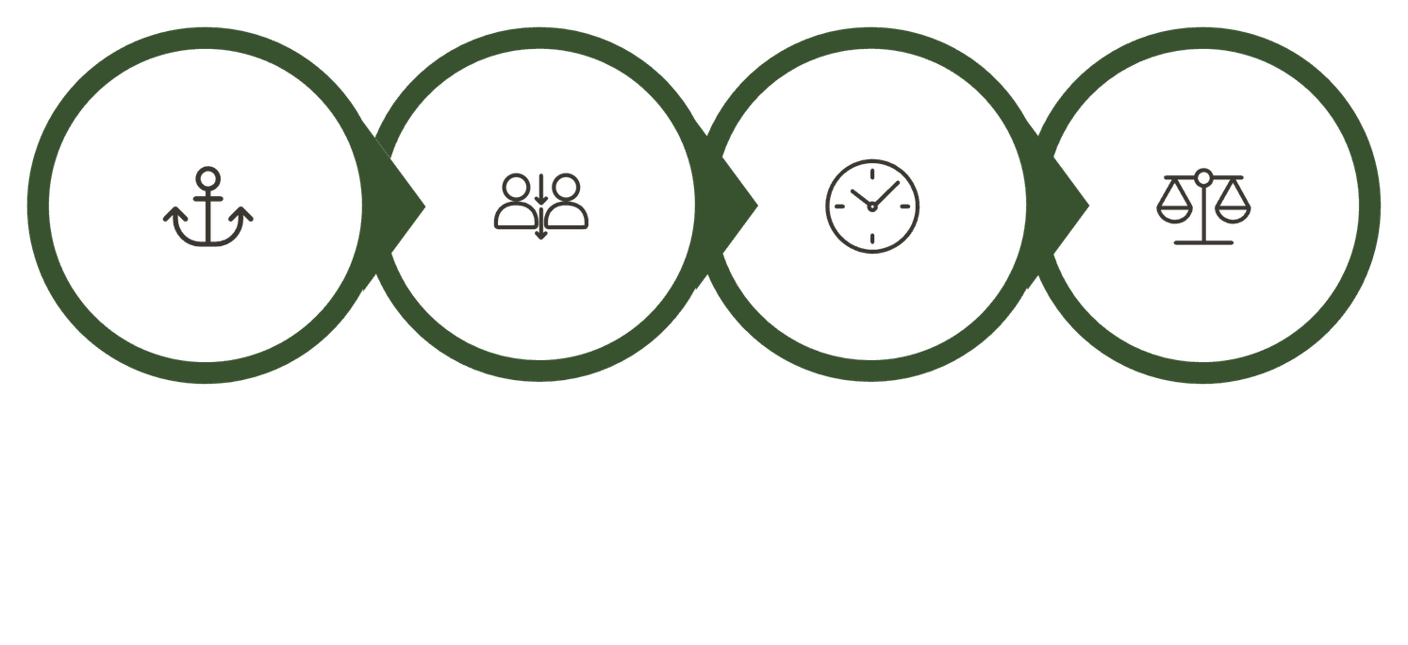
4. Pengukuran Kemiripan & Waktu
Hitung kemiripan Text
Hitung kemiripan Waktu
Gabungkan dengan bobot masing-masing 50%
Embed
Formula Matematika
Notes:
5

Slide 6
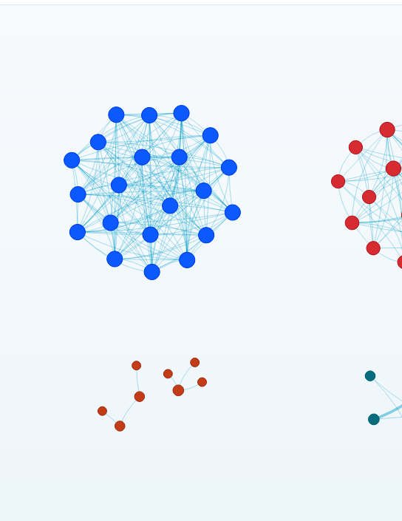
5. Kriteria Pembentukan Edge
Graf secara eksklusif hanya membentuk koneksi antar-akun jika memenuhi 3 syarat:
Unggahan Mandiri (Non-Retweet): Akun memposting teks secara manual, bukan sekadar menekan tombol share/retweet.
Kemiripan Makna (s_text ≥ 0.65): Algoritma NLP mendeteksi bahwa pesan yang ditulis identik atau sangat mirip secara semantik.
Keserempakan Waktu (Δt ≤ 1.800 s): Pesan diunggah dalam jendela waktu maksimal 30 menit.
Koneksi (edge) yang lolos filter ini mencerminkan narasi orisinal yang memiliki indikasi pola terkoordinasi karena memiliki narasi tweet dan waktu posting yang mirip.
Notes:
6

Slide 7



6. Ringkasan Hubungan yang Terdeteksi
Dari relation.csv: 2.357 edge teragregasi (berdasarkan 2.816 bukti mentah). Distribusi:
Semantic
Retweet
Campuran
1.929 edges (81,8%) — mayoritas hubungan adalah kemiripan narasi non-retweet.
422 edges (17,9%) — mencerminkan shared retweet dari sumber tunggal.
6 edges (0,3%) — kombinasi semantic + retweet.
Sebagian besar pasangan tweet diposting dalam jarak kurang dari 15 detik, menunjukkan pola koordinasi yang cepat.
Notes:
7

Slide 8
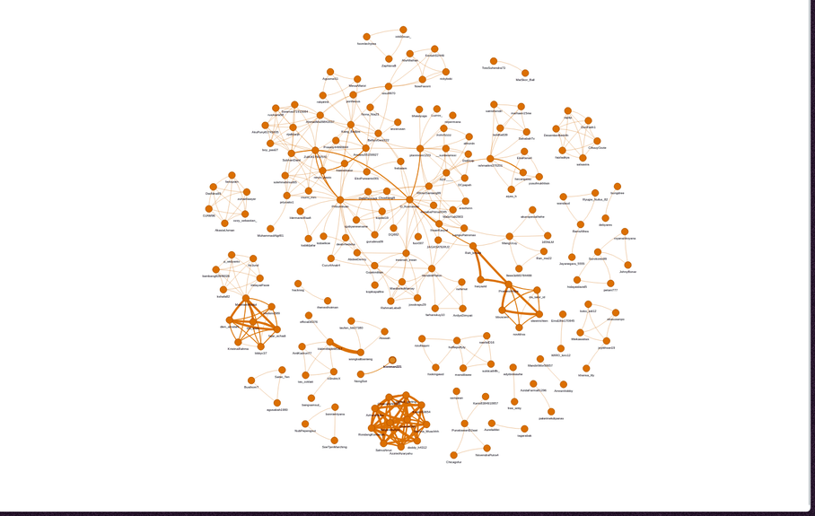
7. Deteksi Komunitas (Clustering)
Algoritma: Louvain (resolution=2.0, seed=42). Hasil: 41 kluster teridentifikasi, diberi status berdasarkan kekuatan koordinasi kluster yang menilai densitas dan ukuran.
Koordinasi kuat
indikasi menengah
Indikasi lemah
18 kluster
4 kluster
18 kluster (kecil / bukti minim)
Pola cenderung organik
1 kluster
Notes:
8

Slide 9
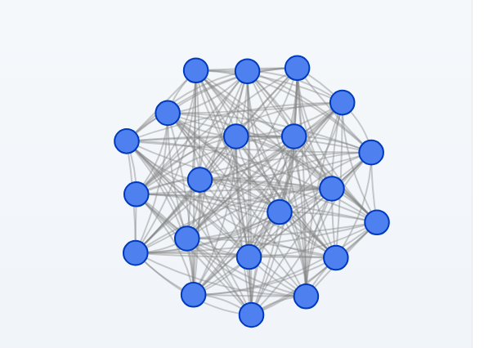
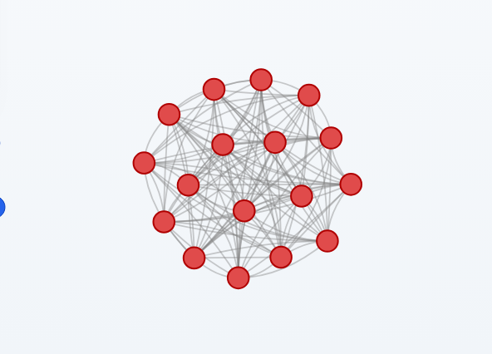
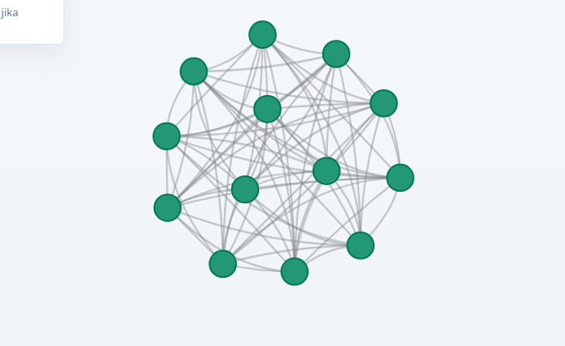
8. Kluster Unggulan & Interpretasi
Contoh kluster dengan skor koordinasi tinggi (ringkasan):
Cluster 0
Cluster 1
Cluster 2
Akun 21 · Avg Similiarity 0,914 · Median Jeda 6 detik
Tweet: Hitung mundur dan ajakan untuk mendukung ganjar pranowo
Akun 17 · Avg Similiarity 0,915 · Median Jeda 5 detik ·
Tweet: Menyatakan Ganjar menilai hadirnya psikolog di puskesmas memberikan dampak positif bagi kesehatan nasional
Akun 13 · Avg Similiarity 1,00 · Median Jeda 6 detik
Tweet: Narasi membebaskan hutang nelayan dengan memilih Ganjar Pranowo
Notes:
9

Slide 10
Detail Analisis: Cluster 0 - Koordinasi Kuat
21
210
Akun
Edge (Bukti)
1.0000
91.44%
Density
Kemiripan Teks
6.0 detik
7.3 Tahun
0.00
Median Jeda Waktu
Median Umur Akun
Median Followers
Contoh Tweet
@anncmpunk2: "Februari 2024, gue udah count down buat Hajatan demokrasi, guys! Yuk, hitung mundur buat memilih Ganjar Pranowo. #GanjarMahfudRebound #JNK"
@3joi1m4zm5ghq1: "Februari 2024, gue udah count down buat Indonesian Democratic Party, guys! ...#GanjarMahfudRebound #JNK"
@kc28ejlhbein2: "Februari 2024, gue udah count down buat Pesta demokrasi, guys! ...#GanjarMahfudRebound #JNK"

Slide 11
Detail Analisis: Cluster 1 - Koordinasi Kuat
17
94
Akun
Edge (Bukti)
0.6912
91.55%
Density
Kemiripan Teks
4.5 detik
1.5 Bulan
0.00
Median Jeda Waktu
Median Umur Akun
Median Followers
Contoh Tweet
@wilson_cal60263: "Dengan legislasi ini, Ganjar Pranowo Mahfud MD berupaya menciptakan lingkungan pencegahan masalah kesehatan mental #GanjarMahfudRebound #JNK"
@acelb65682227: "Capres Ganjar Pranowo yakin penempatan psikolog di puskesmas akan memberikan dampak positif bagi kesejahteraan mental #GanjarMahfudRebound #JNK"
@roberts_fr1834: "Dengan legislasi ini, Ganjar Pranowo Mahfud MD berupaya menciptakan lingkungan pencegahan masalah kesehatan mental #GanjarMahfudRebound #JNK"

Slide 12
Detail Analisis: Cluster 2 - Koordinasi Kuat
13
78
Akun
Edge (Bukti)
1.0000
100.00%
Density
Kemiripan Teks
6.0 detik
6.5 Tahun
0.00
Median Jeda Waktu
Median Umur Akun
Median Followers
Contoh Tweet
@27x1fkmz4aj4: "Nelayan tak bisa sendiri melawan kredit macet. Ganjar Pranowo, Mahfud MD, bersama kita ringankan beban mereka! #NelayanRingankanBeban #JNK #GanjarMahfudRebound"
@AliaDodswo83686: "Nelayan tak bisa sendiri melawan kredit macet. Ganjar Pranowo, Mahfud MD, bersama kita ringankan beban mereka! #NelayanRingankanBeban #JNK #GanjarMahfudRebound"
@Rendibrekele: "Nelayan tak bisa sendiri melawan kredit macet. Ganjar Pranowo, Mahfud MD, bersama kita ringankan beban mereka! #NelayanRingankanBeban #JNK #GanjarMahfudRebound"

Slide 13
Kesimpulan
Temuan utama dari analisis Coordinated Inauthentic Behavior (CIB) pada data Pilpres 2024
1
Ditemukannya Pola Coordinated Inauthentic Behavior (CIB)
Sistem mengidentifikasi pola perilaku terkoordinasi (CIB) di dalam sampel data. Sebagian besar keramaian narasi terbukti diamplifikasi secara sistematis dan bukan merupakan interaksi organik masyarakat.
2
Eksistensi Taktik Semantic Copypasta
Terdeteksi penggunaan taktik Semantic Copypasta secara masif. Alih-alih sekadar me-Retweet, banyak akun mengunggah narasi identik dari nol untuk mengelabui algoritma platform seolah-olah itu adalah opini publik yang independen.
3
Indikator Anomali Kuantitatif (Bukti Matematis)
Kesimpulan koordinasi sistematis didukung oleh 3 anomali data yang ekstrem yang didapat:
Jeda Waktu Tidak Natural
Kemiripan Text yang Tinggi
Akun dengan Follower Kecil
4-6 detik
90-100%
0 Followers
Median jeda waktu antar-akun
Kemiripan teks pada kluster utama
Median follower pada jaringan terkuat

